Slide 1


PROGAMADOR WEB
2023.2.100
PROJETO
PROJETO
JOVEM APRENDIZ

Slide 2
INTRODUÇÃO
PROCEDIMENTOS
SISTEMA
PROJETO
PROJETO
JOVEM APRENDIZ
PROGAMADOR WEB
2023.2.100

Slide 3
INTRODUÇÃO
PROCEDIMENTOS
SISTEMA
SOBRE O CURSO
TRELLO
PROJETO
PROJETO
PROJETO
JOVEM APRENDIZ
PROGAMADOR WEB
2023.2.100

Slide 4

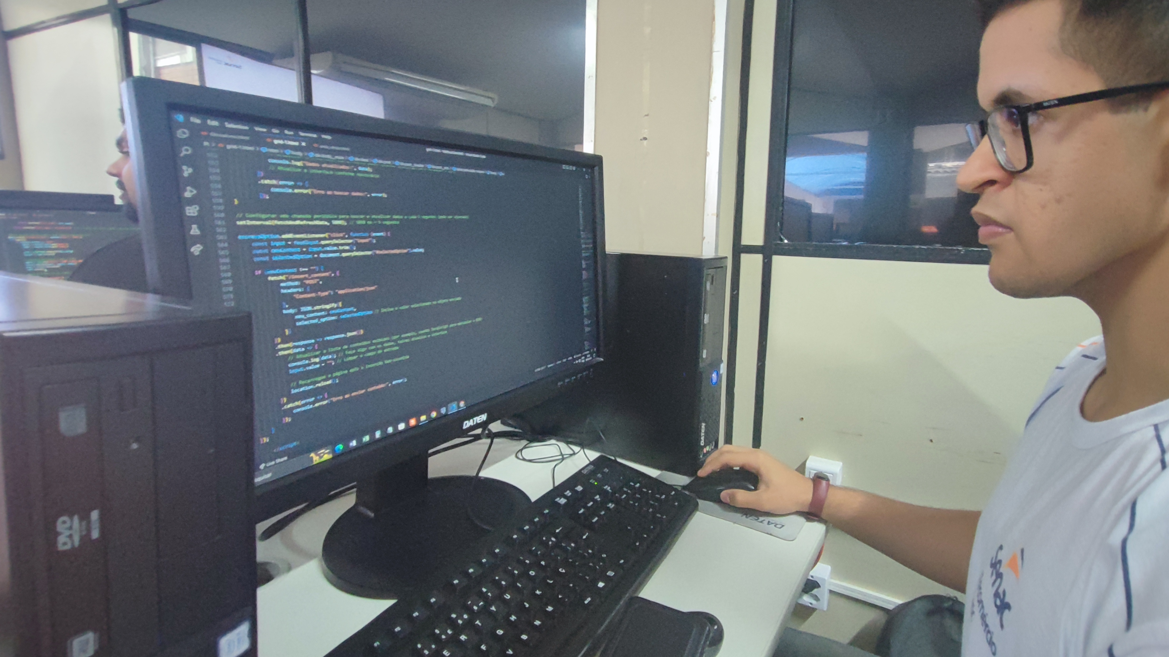
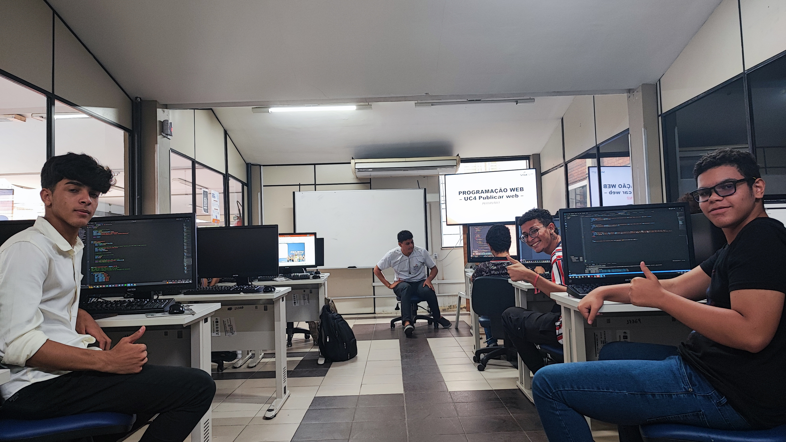
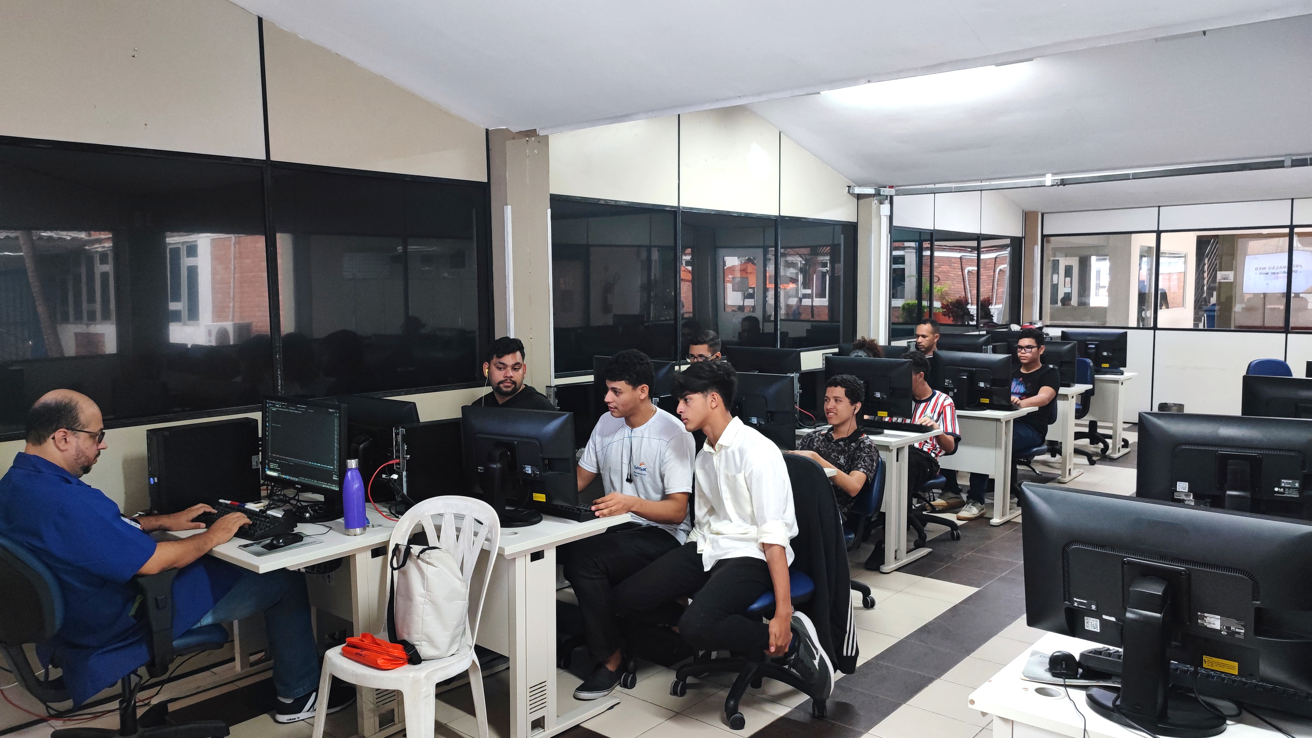
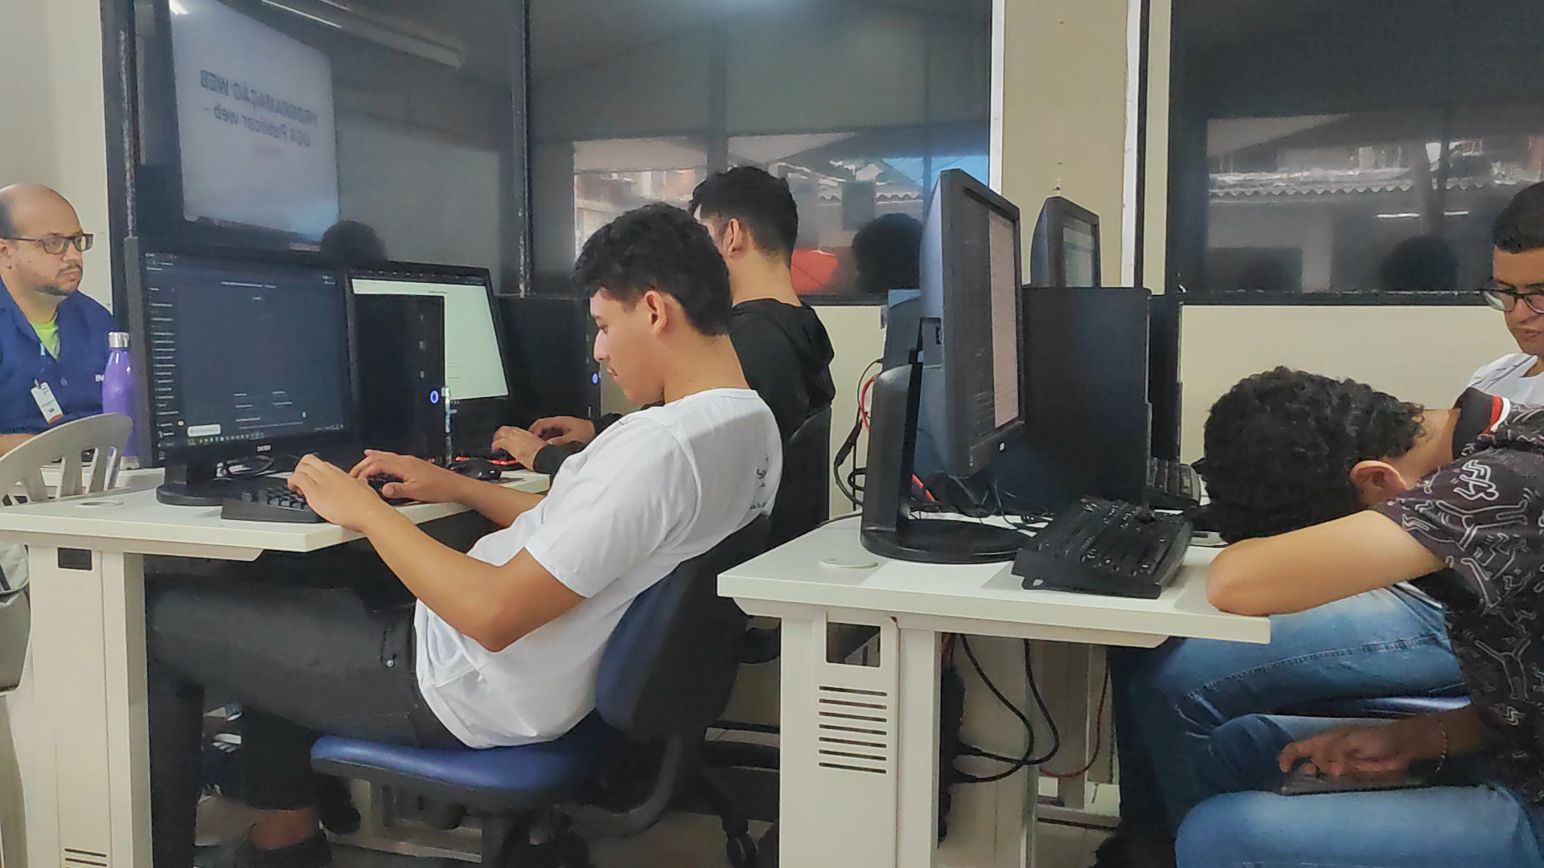
INTRODUÇÃO
PROCEDIMENTOS
SISTEMA
SOBRE
O CURSO
PROJETO
PROJETO
PROJETO
JOVEM APRENDIZ
PROGAMADOR WEB
2023.2.100

Slide 5
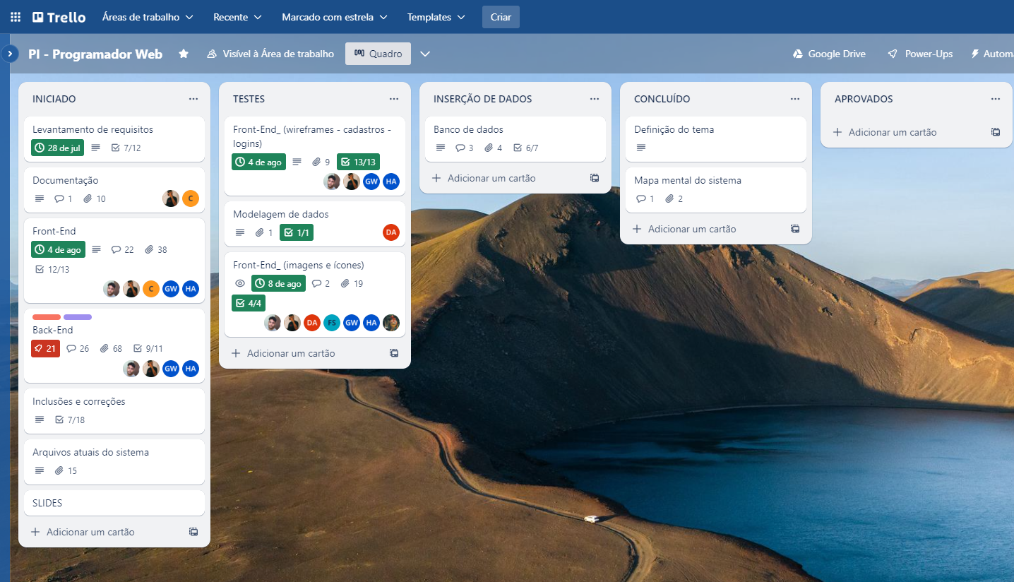
INTRODUÇÃO
PROCEDIMENTOS
SISTEMA
TRELLO
PROJETO
PROJETO
PROJETO
JOVEM APRENDIZ
PROGAMADOR WEB
2023.2.100

Slide 6
INTRODUÇÃO
PROCEDIMENTOS
SISTEMA
BRIEFING
WIREFRAME
FRONT END
DATABASE
BACK-END
PROJETO
PROJETO
PROJETO
JOVEM APRENDIZ
PROGAMADOR WEB
2023.2.100

Slide 7
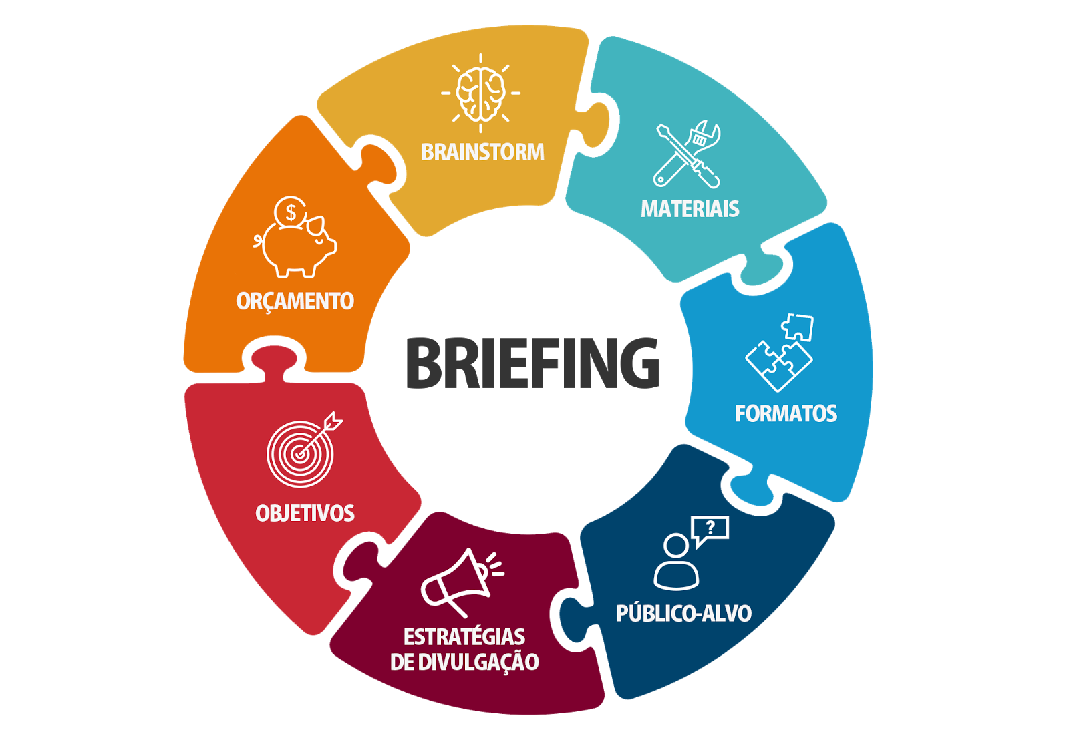
INTRODUÇÃO
PROCEDIMENTOS
SISTEMA
BRIEFING
CONCEITO
É um conjunto de informações passadas em reunião para desenvolvimento de um trabalho.
PROJETO
PROJETO
IMPORTANCIA
PROJETO
O briefing é importante para a organização dos trabalhos, pois ele reúne em um só documento todas as informações mais relevantes para o desenvolvimento do projeto.
JOVEM APRENDIZ
PROGAMADOR WEB
2023.2.100

Slide 8
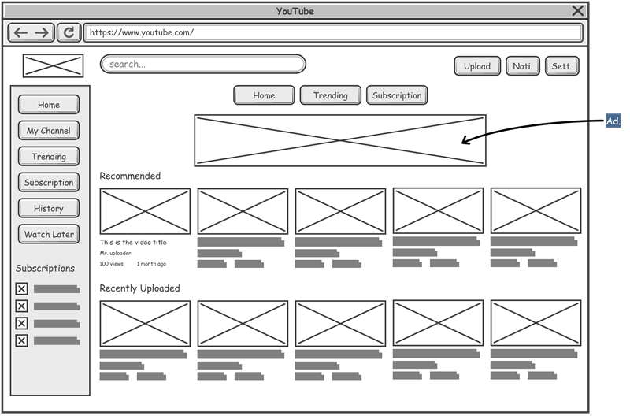
INTRODUÇÃO
PROCEDIMENTOS
SISTEMA
WIREFRAME
PROJETO
PROJETO
PROJETO
JOVEM APRENDIZ
PROGAMADOR WEB
2023.2.100

Slide 9

INTRODUÇÃO
PROCEDIMENTOS
SISTEMA
FRONT END
HTML
CSS
PROJETO
PROJETO
PROJETO
JOVEM APRENDIZ
PROGAMADOR WEB
2023.2.100

Slide 10

INTRODUÇÃO
PROCEDIMENTOS
SISTEMA
HTML
O QUE É HTML?
A Linguagem de Marcação de Hipertexto (HTML) é uma linguagem de computador que compõe a maior parte das páginas da internet e dos aplicativos online.
PROJETO
PROJETO
PROJETO
JOVEM APRENDIZ
PROGAMADOR WEB
2023.2.100

Slide 11
INTRODUÇÃO
PROCEDIMENTOS
SISTEMA
CSS
CSS desempenha um papel fundamental na criação de páginas web atraentes e funcionais, controlando o layout, a tipografia, as cores e outros aspectos visuais. É uma linguagem essencial para desenvolvedores web que desejam criar experiências de usuário consistentes e agradáveis na internet.
PROJETO
PROJETO
PROJETO
JOVEM APRENDIZ
PROGAMADOR WEB
2023.2.100

Slide 12
INTRODUÇÃO
PROCEDIMENTOS
SISTEMA
DATABASE
PROJETO
PROJETO
PROJETO
JOVEM APRENDIZ
PROGAMADOR WEB
2023.2.100

Slide 13
INTRODUÇÃO
PROCEDIMENTOS
SISTEMA
BACK END
PROJETO
PROJETO
PROJETO
JOVEM APRENDIZ
PROGAMADOR WEB
2023.2.100

Slide 14
INTRODUÇÃO
PROCEDIMENTOS
SISTEMA
MAPA MENTAL
MODELAGEM
COMO FICOU?
DOCUMENTAÇÃO
PROJETO
PROJETO
PROJETO
JOVEM APRENDIZ
PROGAMADOR WEB
2023.2.100

Slide 15
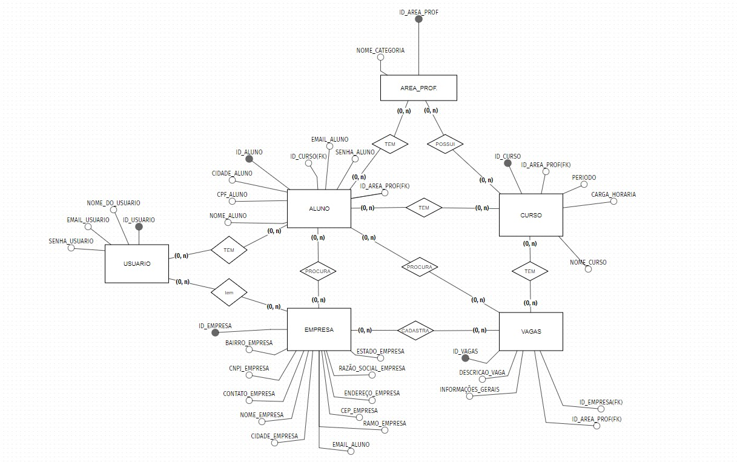

INTRODUÇÃO
PROCEDIMENTOS
SISTEMA
MODELAGEM
PROJETO
PROJETO
PROJETO
JOVEM APRENDIZ
PROGAMADOR WEB
2023.2.100

Slide 16
INTRODUÇÃO
PROCEDIMENTOS
SISTEMA
MODELAGEM
PROJETO
PROJETO
PROJETO
JOVEM APRENDIZ
PROGAMADOR WEB
2023.2.100

Slide 17
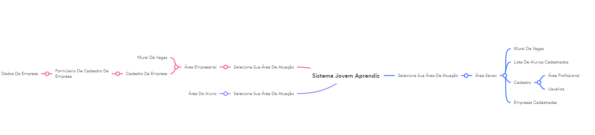
INTRODUÇÃO
PROCEDIMENTOS
SISTEMA
MAPA MENTAL
PROJETO
PROJETO
PROJETO
JOVEM APRENDIZ
PROGAMADOR WEB
2023.2.100

Slide 18
INTRODUÇÃO
PROCEDIMENTOS
SISTEMA
MODELAGEM
PROJETO
PROJETO
PROJETO
JOVEM APRENDIZ
PROGAMADOR WEB
2023.2.100

